Slide 1

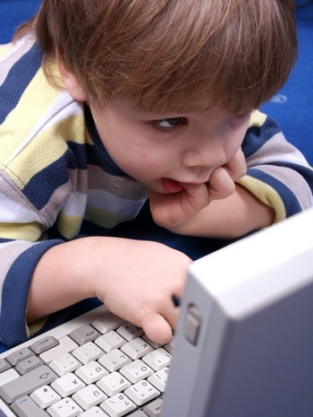
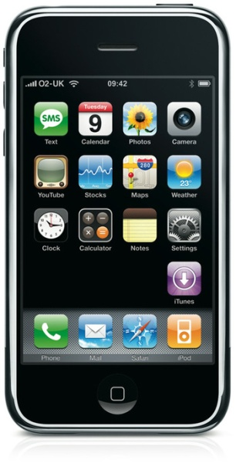
Ребенок и компьютер
ЧТО НУЖНО ЗНАТЬ ВЗРОСЛЫМ

Slide 2


98% школьников старше 12 лет пользуются Интернетом каждый день
Мы сколько угодно можем рассуждать о том, вредны ли компьютеры для ребёнка и как Интернет влияет на психику. Но это не изменит очевидного факта: дети давно освоились в Сети и разбираются в компьютерах лучше взрослых. А о том, чтобы свести время у монитора к 20 минутам в день, можно попросту забыть.

Slide 3
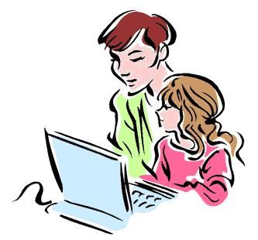

Дети в сети
скачивают музыку и фильмы
читают новости и ищут информацию для учебы
играют в сетевые игры
общаются
ищут работу
В современных операционных системах есть функция «Родительского контроля»

Slide 4
Полезные ресурсы
http://kpolyakov.spb.ru/index.htm
http://inf.сдамгиа.рф/?redir=1
http://reshuege.ru/
http://interneturok.ru/
http://www.fipi.ru/
http://www.edu.ru/

Slide 5
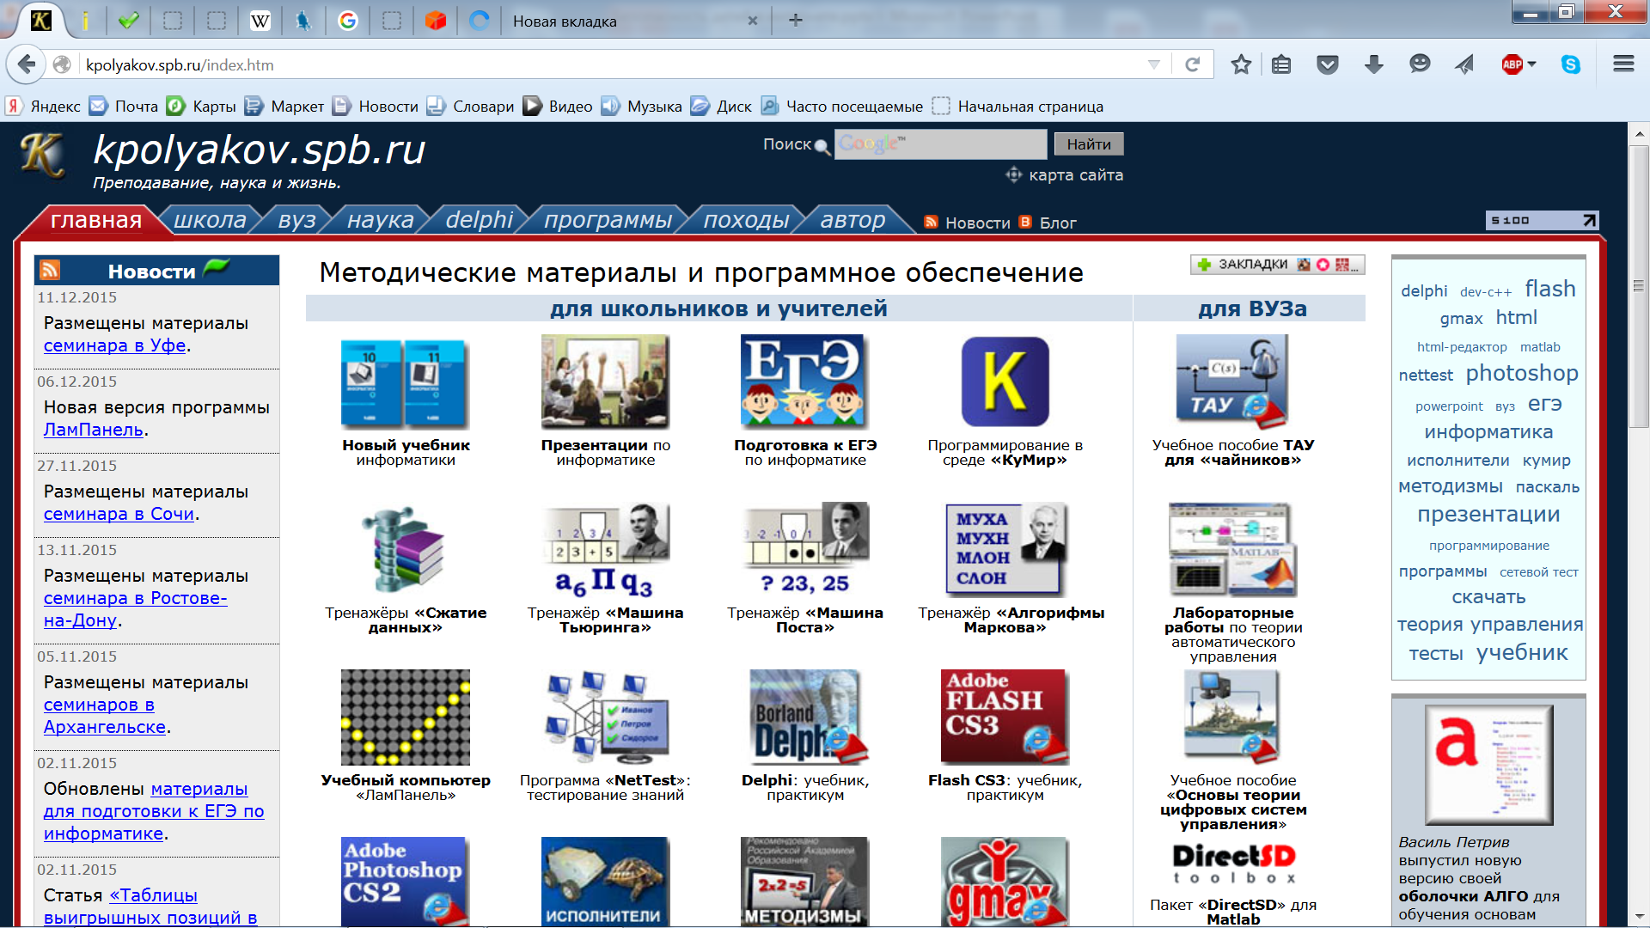

Slide 6
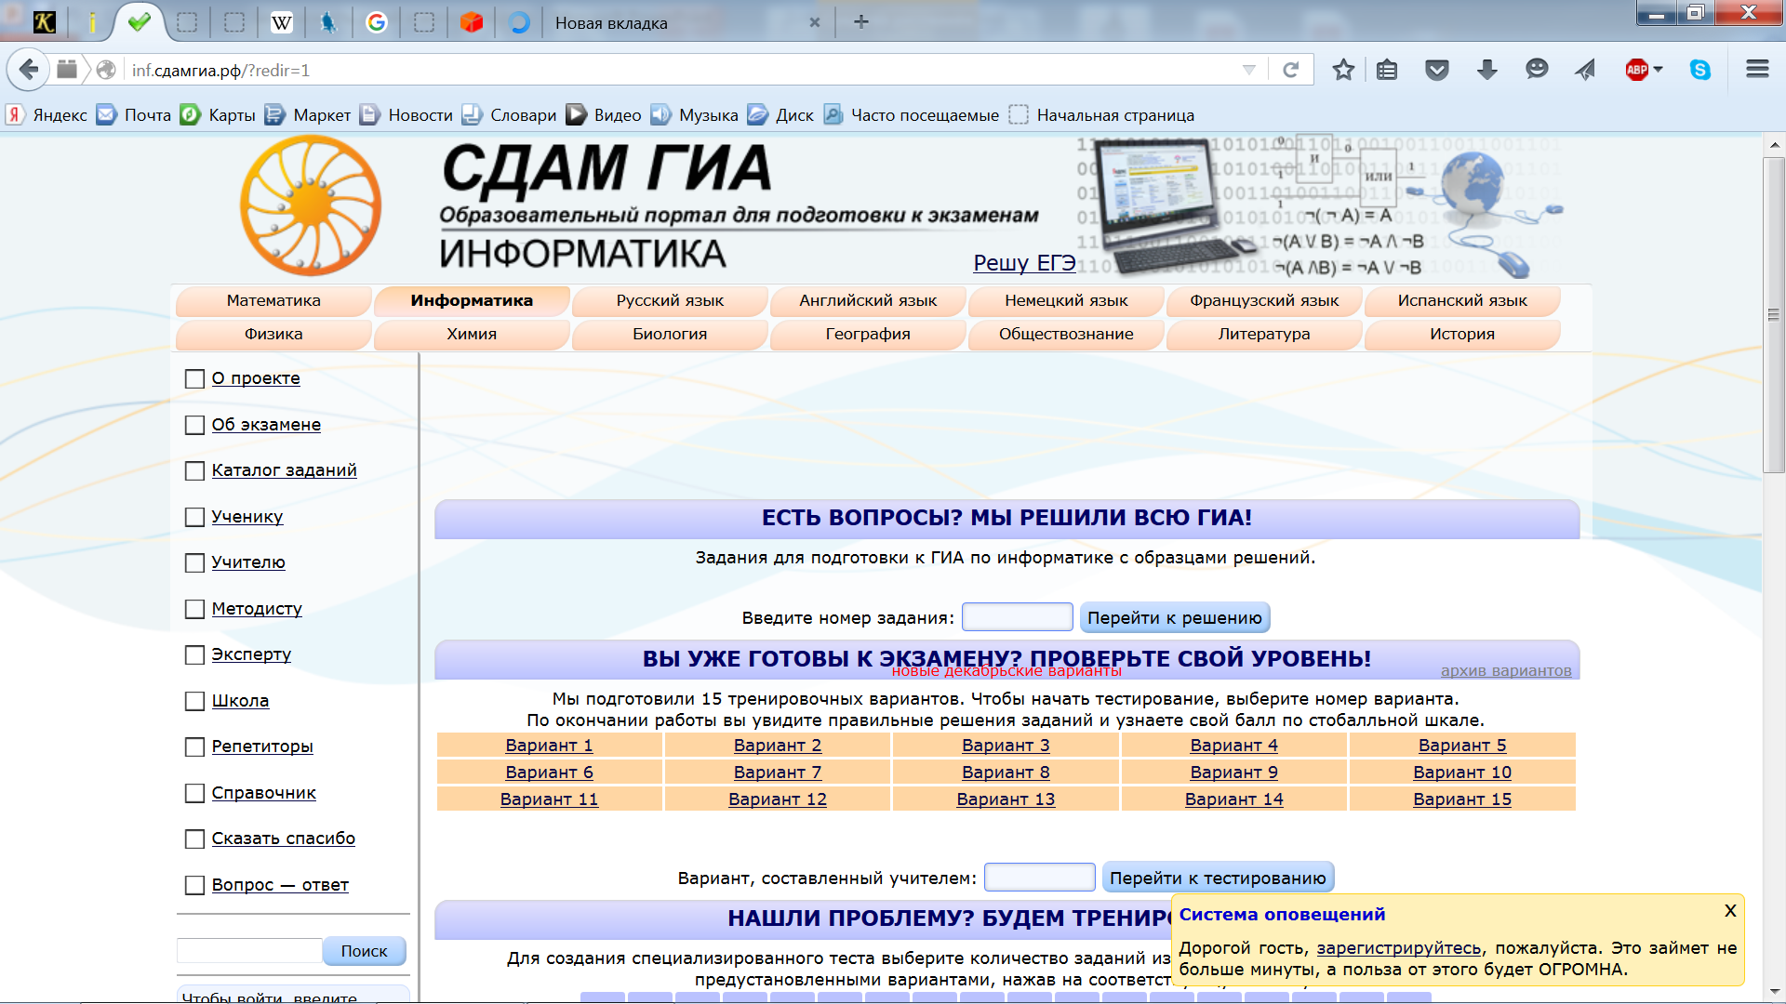

Slide 7
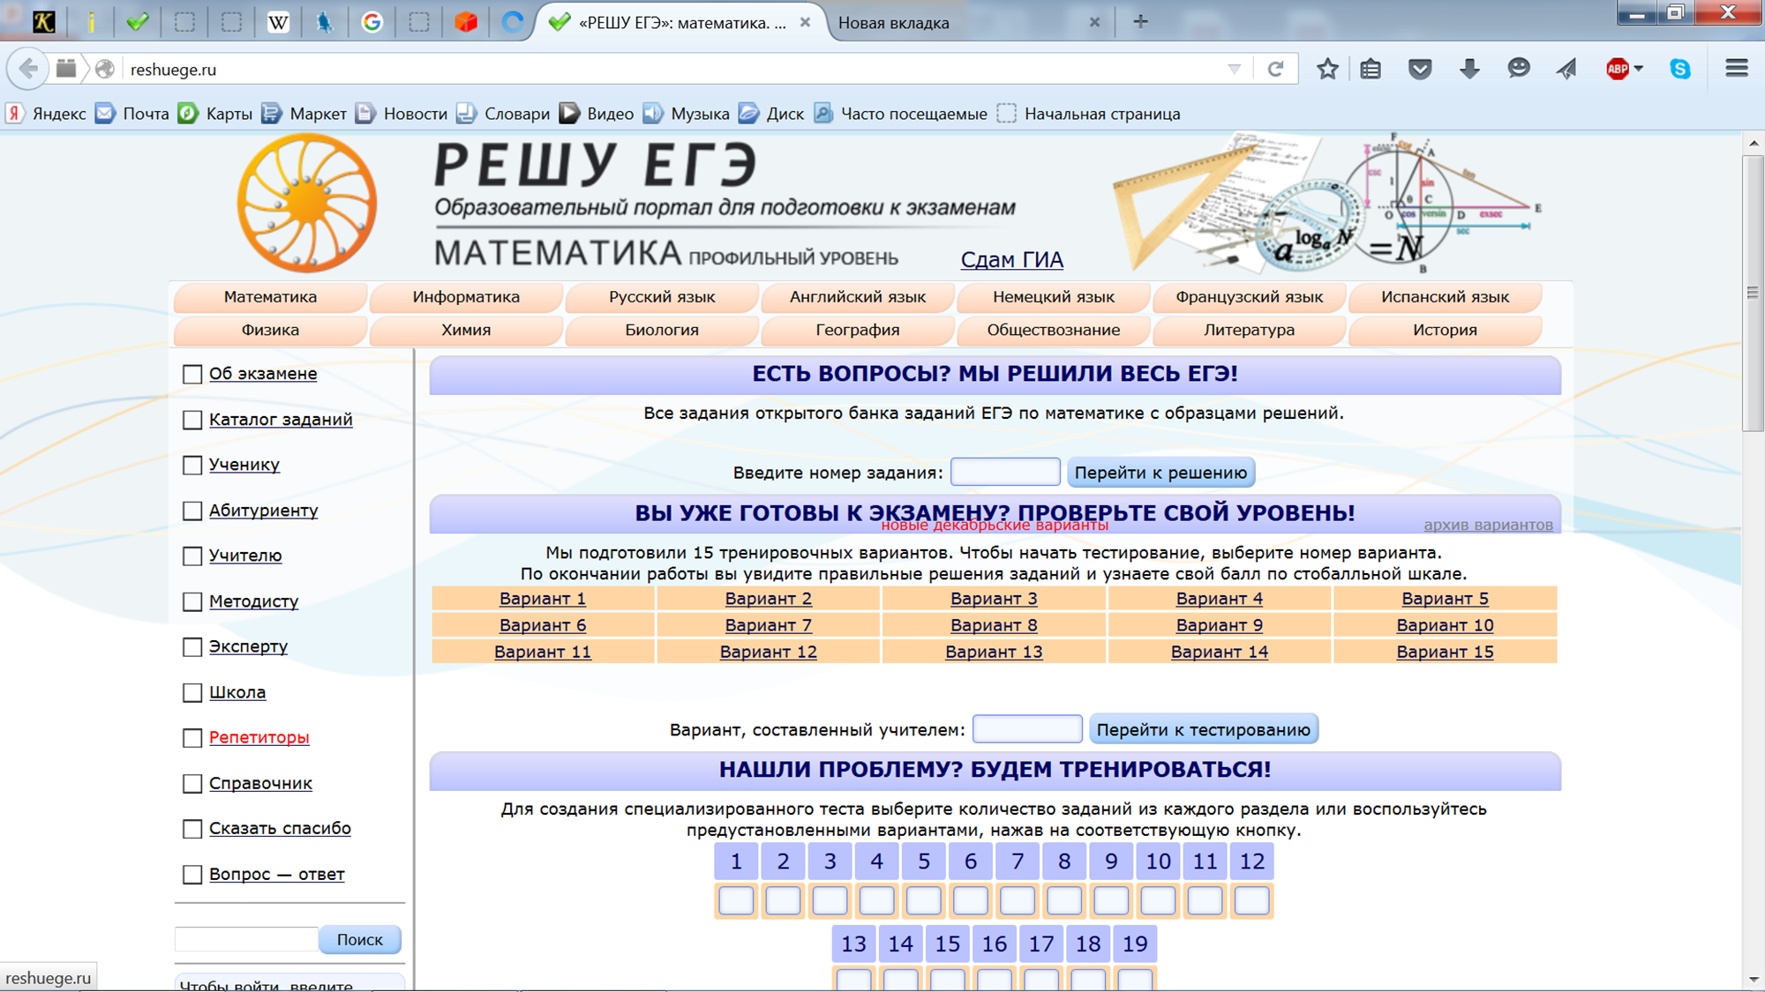

Slide 8
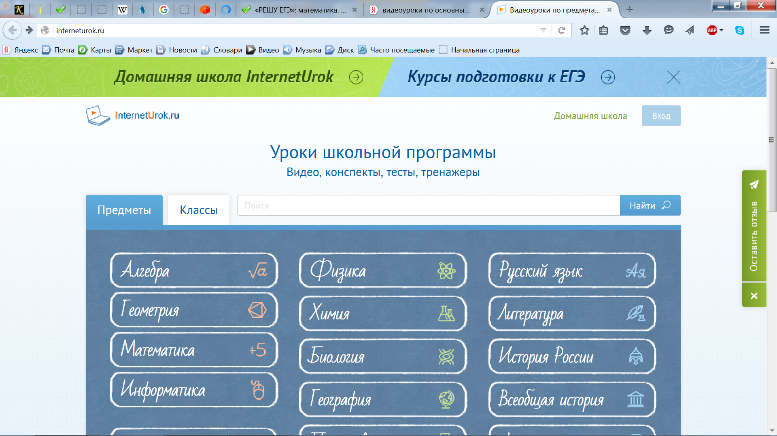

Slide 9
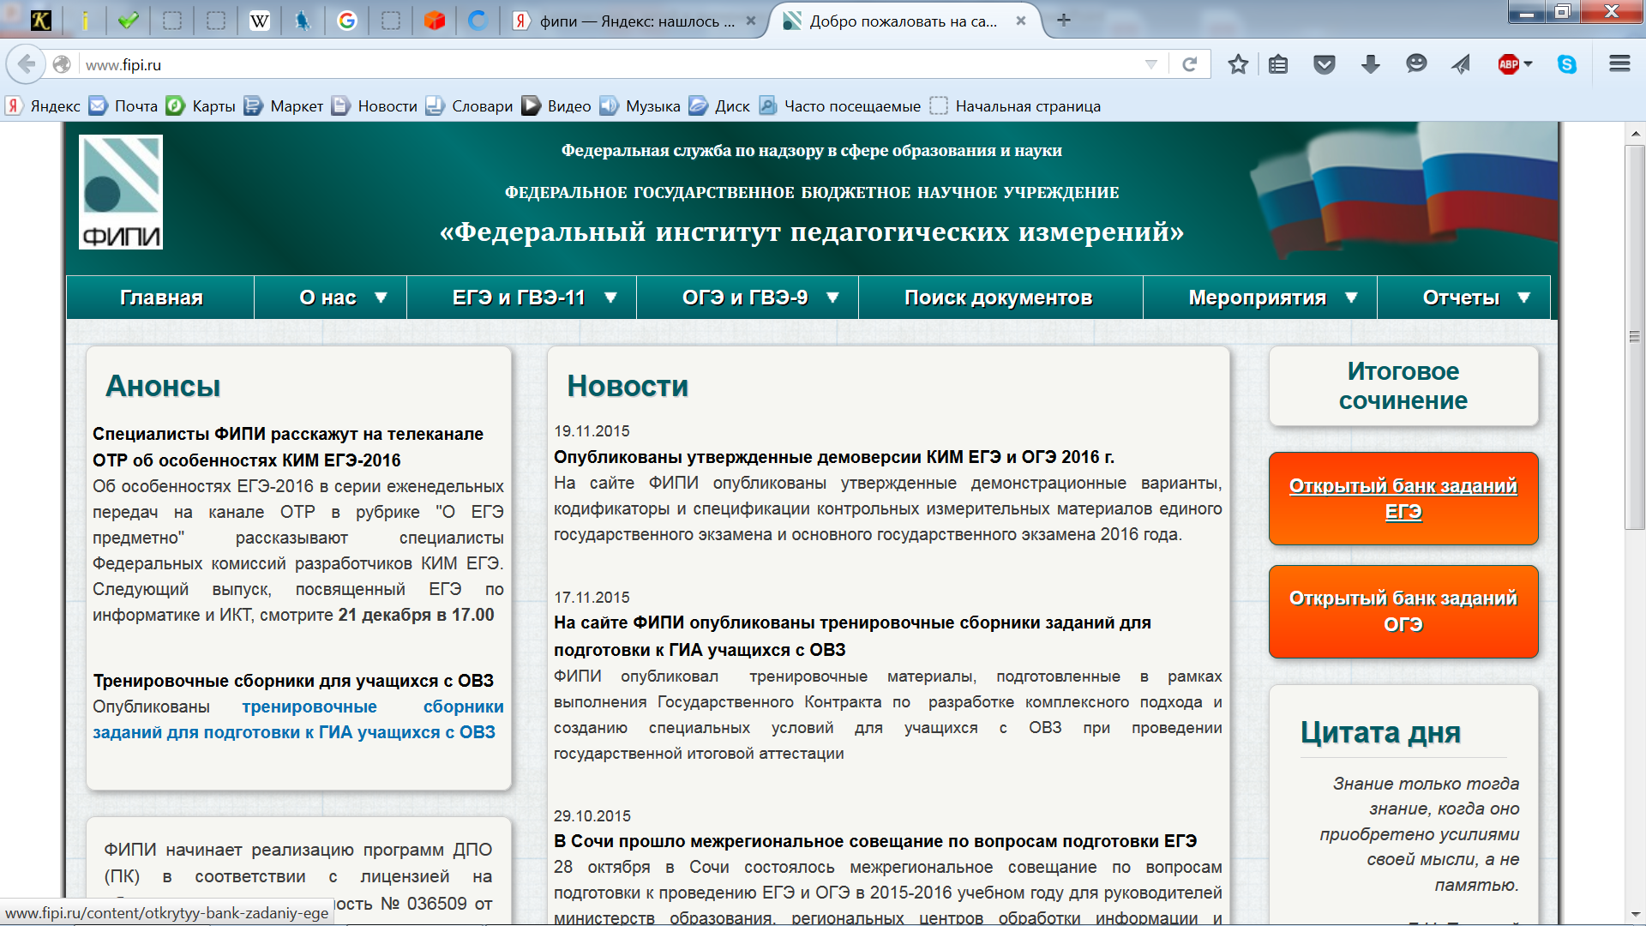

Slide 10
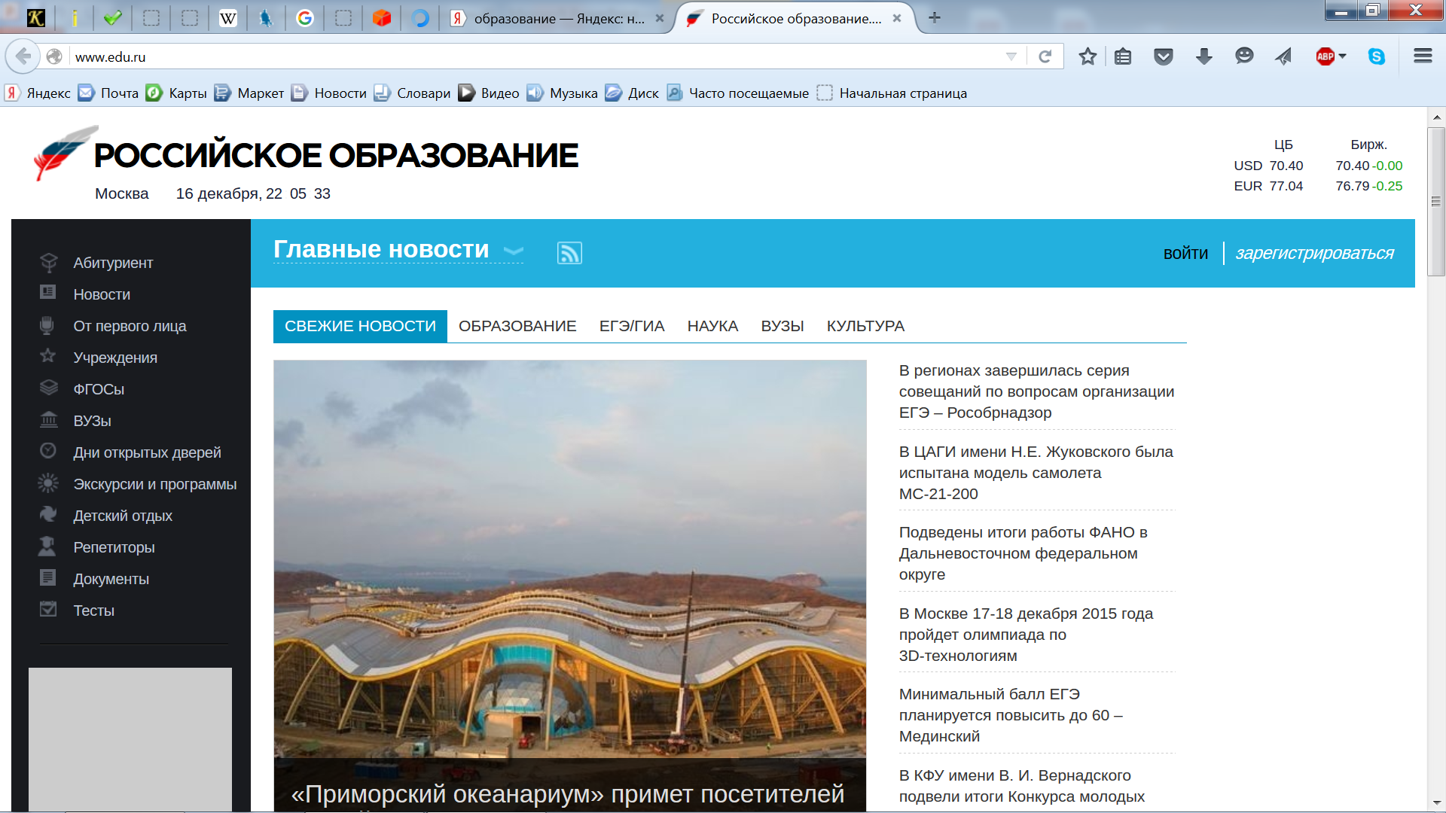

Slide 11

Интернет это не только благо, но и множество опасностей для наших детей
Нежелательная информация
Кибермошеничество
Интернет – зависимость
Небезопасное общение
Кибербуллинг

Slide 12

Как заложить основы безопасности?
Никто лучше родителей не объяснит ребенку правила поведения в той или иной ситуации.

Slide 13
Почему возникает Интернет – зависимость?
1
Недостаточное внимание к ребёнку со стороны родителей
2
Трудности в общении
3
Возможность пережить сильные эмоции, не прилагая усилий
4
5
6
Ощущение всемогущества
Обратимость событий
Возможность стать таким, каким хочешь

Slide 14
Что должно насторожить
1
Нарушение общения с родственниками и друзьями
2
Потеря интереса ко всем остальным занятиями
3
Ребёнок начинает обманывать
4
5
6
Нарушается режим питания
Появляются нарушения сна
Психическое истощение

Slide 15
Как обезопасить ребёнка в сети
1
Установите компьютер на видном месте
2
Согласовать режим работы за компьютером
3
Научите не выдавать личную информацию
4
5
6
Запрещайте личные встречи
РАЗГОВАРИВАЙТЕ С РЕБЁНКОМ !!!
Приучите делиться опасениями

Slide 16
Как обезопасить ребёнка в сети
7
Будьте в курсе, какими сайтами пользуется ребёнок
8
Будьте в курсе, какие файлы скачивает ребёнок
9
Не забудьте про правила хорошего тона
10
11
12
Играйте вместе
Обращайте внимание на детали фотографий
Установите фильтры

Slide 17
Интернет-воспитатели: обзор приложений для родительского контроля
Современные дети пользуются Интернетом практически ежедневно. В большинстве случаев юные создания с энтузиазмом, достойным лучшего применения, загружают медиаконтент, болтают со сверстниками и, увы, не брезгуют крайне сомнительными веб-ресурсами.
Вот несколько программ, которые помогут родителям ограничить доступ к нежелательным ресурсам.

Slide 18

Kaspersky Internet Security

Slide 19
Kaspersky Internet Security
Для ограничения доступа к веб-ресурсам предусмотрено 14 категорий – родителям достаточно включить нужные. Если ресурс, к которому ребенок стремится получить доступ, не найден в базе данных, будет произведен эвристический анализ веб-страницы. Другой интересный момент касается запрета передачи конфиденциальных данных, например, реквизитов банковской карты или домашнего адреса

Slide 20
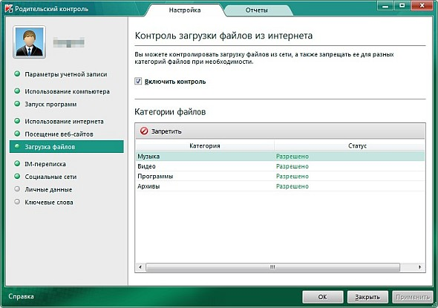
Kaspersky Internet Security

Slide 21
NetPolice
Изначально предлагается профайл «Пользовательский» (кроме него доступны еще два: «Все запрещено» и «Без порнографии»), подразумевающий запрет доступа к веб-ресурсам, содержащим порнографические материалы и блокирующий загрузку файлов,
Дополнительные фильтры общим числом 58 доступны только в платной версии и позволяют запретить доступ к веб-ресурсам по категориям, например, «Нелегальная помощь учащимся (Рефераты)», «Ненормативная лексика» или «Нижнее белье».

Slide 22
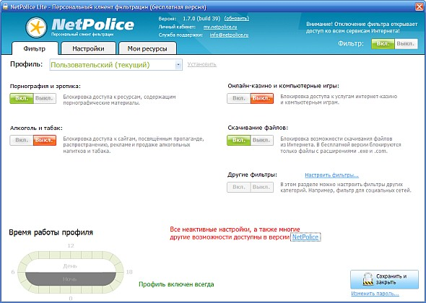
NetPolice

Slide 23
KinderGate Родительский Контроль
Этот «воспитатель» предлагает 82 категории фильтрации веб-сайтов в 5 основных уровнях доступа (по умолчанию запрещен доступ к фишинговым ресурсам, сайтам с порнографическим контентам, и тем, что содержат вредоносный код).
Для ограничения времени, проводимого ребенком за компьютером, предусмотрен специальный инструмент «Расписание работы». Кроме этого доступна статистика посещенных веб-ресурсов с указанием значений входящего и исходящего трафика, а также просмотр сообщений в сетях odnoklassniki.ru и vkontakte.ru.

Slide 24
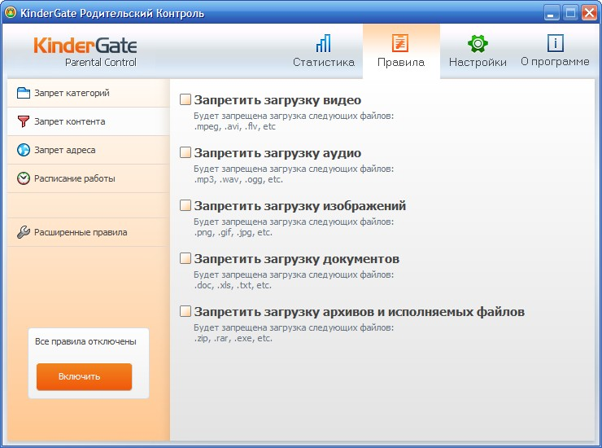
KinderGate Родительский Контроль

Slide 25

Безопасность детей в Интернете
Тем не менее помните, что невозможно всегда находиться рядом с детьми и постоянно их контролировать.
Доверительные отношения с детьми, открытый и доброжелательный диалог зачастую может быть гораздо конструктивнее, чем постоянное отслеживание посещаемых сайтов и блокировка всевозможного контента.

Slide 26
Линия помощи “Дети Онлайн”
Если вы нуждаетесь в консультации специалиста по вопросам безопасного использования Интернета или если ваш ребенок уже столкнулся с рисками в Сети, обратитесь на линию помощи “Дети Онлайн” по телефону:
8 (800) 25 000 15
На линии помощи профессиональную психологическую и информационную поддержку оказывают психологи факультета психологии МГУ имени М.В.Ломоносова и Фонда Развития Интернет.

Slide 27
Источники информации:
http://azbez.com/node/1055
http://zoom.cnews.ru/publication/item/25940
http://www.psychologies.ru

